Slide 1
Opleidingsvorm 2 (OV2)
30/01/2025

Slide 2
De 3master
De 3master
Buitengewoon lager onderwijs Tielen
Buitengewoon
lager onderwijs Herentals
Buitengewoon kleuter- en lager onderwijs Kasterlee
Buitengewoon secundair onderwijs (BuSO)
OV1/OV2/OV3
Buitengewoon lager onderwijs Arendonk
MFC Beerse “MADEE”
Nautica
OV1/OV4

Slide 3
Opleidingsvorm 2
Voor wie?
Leerlingen met
een matige verstandelijke beperking (type 2)
gedrags- of emotionele problemen (type 3)
een fysieke beperking (type 4)
ASS (type 9)
Leerplicht tot 18 jaar
Kunnen naar school komen tot 21 jaar
Mogelijkheid tot maximaal 3 schoolverlengingen

Slide 4
Toekomstperspectief
Begeleid werkmilieu
Maatwerkbedrijf (voormalige beschutte werkplaatsen)
Begeleid woonmilieu
Na afronden tweede fase: Attest maatschappelijk functioneren en participeren in een omgeving met ondersteuning en tewerkstelling in een werkomgeving met ondersteuning

Slide 5
Structuur
Ongeveer 70 leerlingen
9 klassen
2 fasen
Fase 1
Fase 2
Eventueel aangevuld met een extra jaar alternerend leren
Klassen worden ingedeeld op basis van:
Overgangscriteria
Sociale vaardigheden
Leeftijd
Voorkeur BGV (fase 2)

Slide 6
Structuur
Lessen zijn opgedeeld in:
Algemene Sociale Vorming (ASV)
Beroepsgerichte Vorming (BGV)

Slide 7
Notes:
KOP: 3 groepen die wekelijks doorschuiven. Sport en spel, rust en ontspanning, fietsen of wandelen.

Slide 8
ASV
REDZAAMHEID
Tweewekelijks winkelen en koken, opstellen winkellijst a.d.h.v. budget
Maandelijks bezoek aan bibliotheek
3x per schooljaar: tavernebezoek
Onderhoud i.f.v. wonen
PROJECT
Thema’s: i.f.v. leefwereld
Opbouw en uitdieping ngl. leeftijd
KOP: Klas Overkoepelend Project in FASE 1

Slide 9
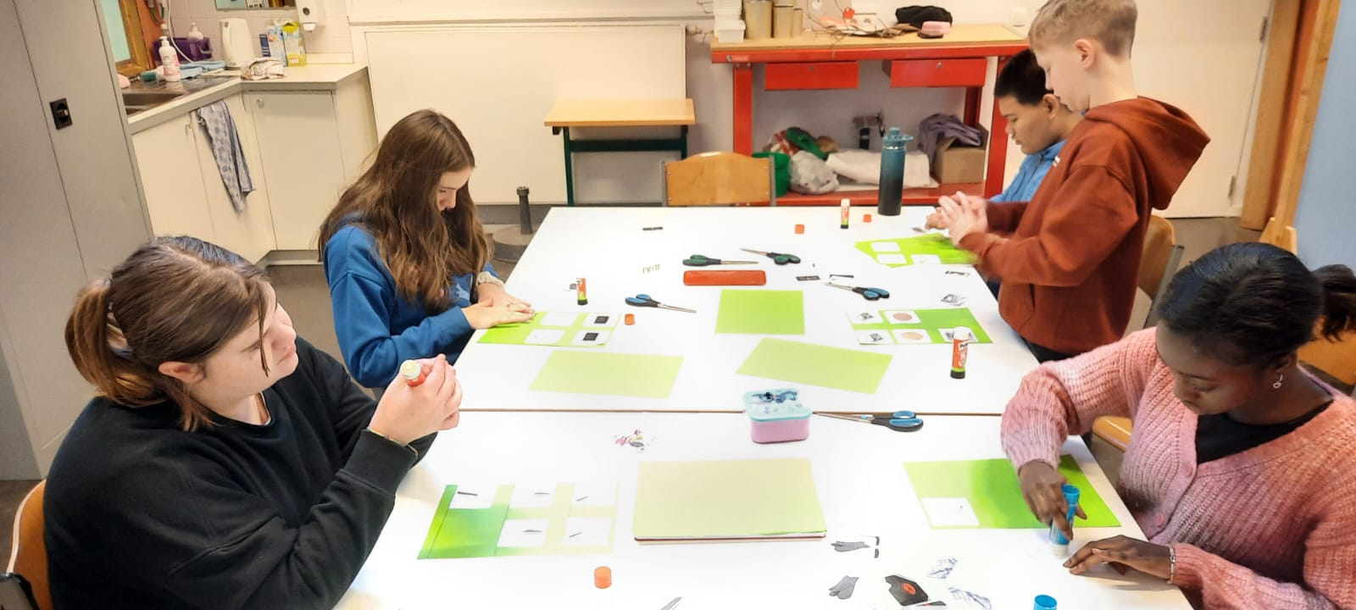
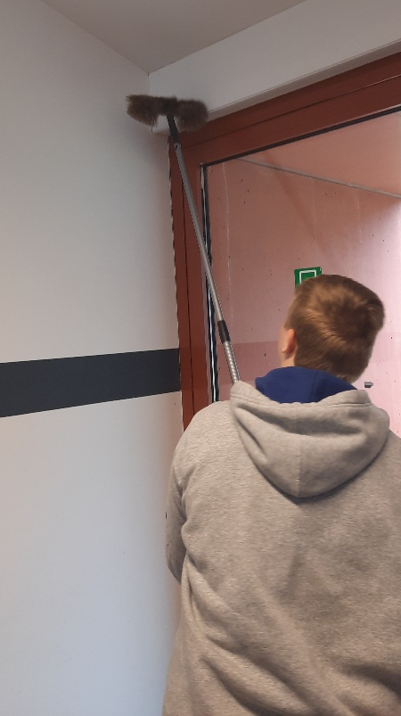
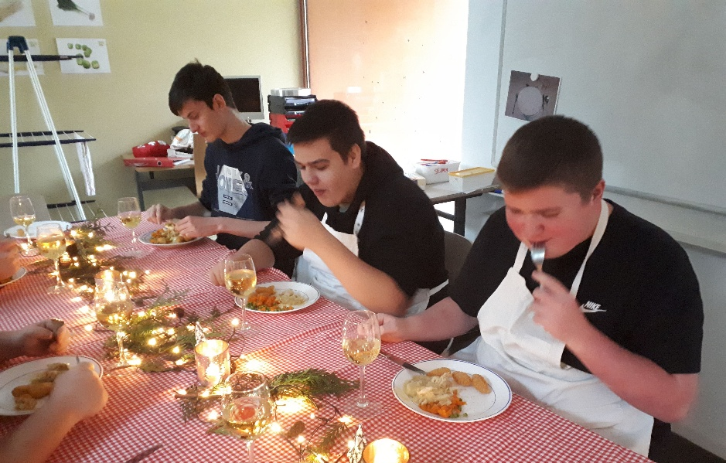
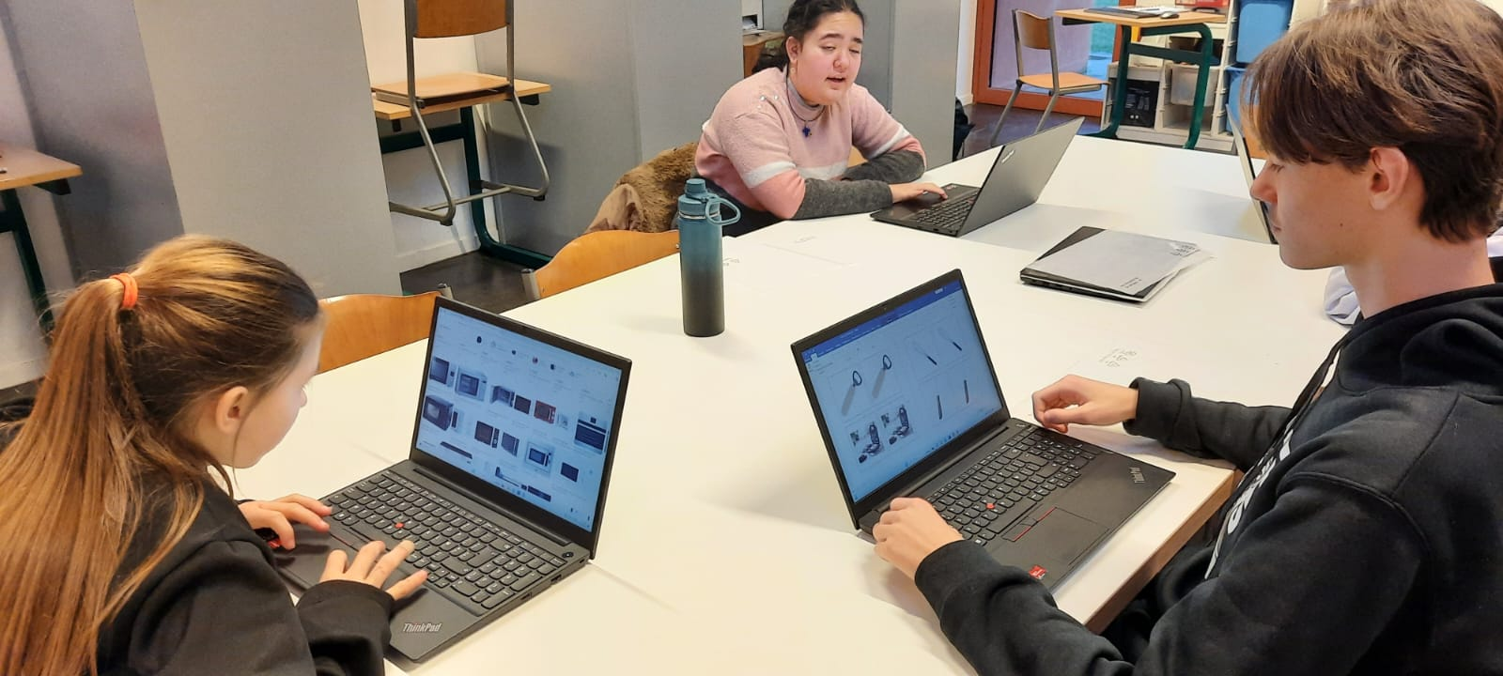

Slide 10
BGV – Beroepsgerichte vorming
Opgedeeld in 5 vakken (afhankelijk van fase):
Bandwerk
Atelierwerk
Strijkatelier
Onderhoudsatelier
Werkatelier
Nadruk ligt op bandwerk beste kans op tewerkstelling

Slide 11
BGV
Fase 1 | Fase 2
Doel: Emotioneel welbevinden Aanleren van basisvaardigheden Ontwikkelen van een goede werkhouding Sociale vaardigheden | Doel: Verder inoefenen van basisvaardigheden Zelfstandig werken Tempogericht werken Nauwkeurig werken Aanleren van werkattitudes via stages Zoveel mogelijk werken voor derden en dagstages

Slide 12
Bandwerk
Aanleren van vaardigheden die nodig zijn in een maatwerkbedrijf via
Werken voor derden
Handvaardigheidsoefeningen
Dagstages op de werkvloer
Werkatelier

Slide 13
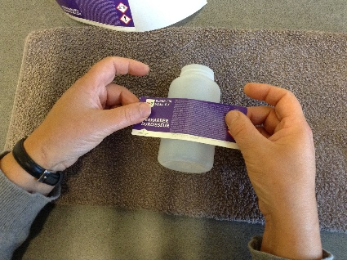
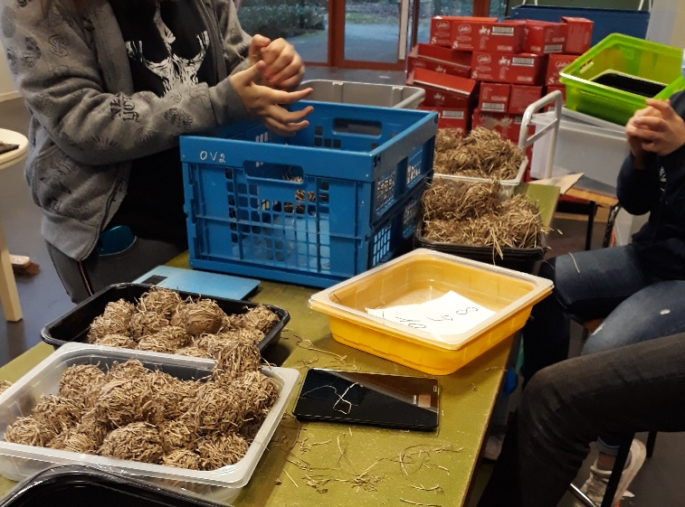
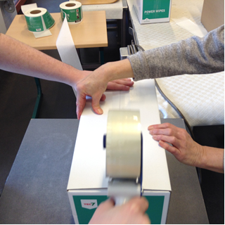
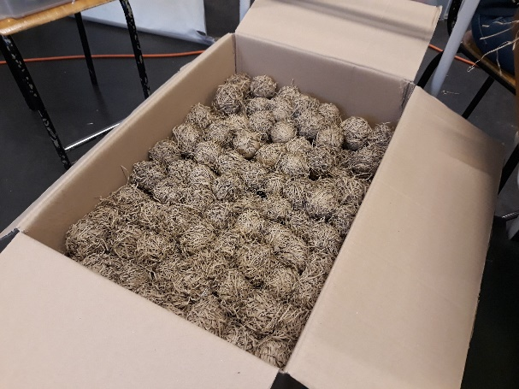
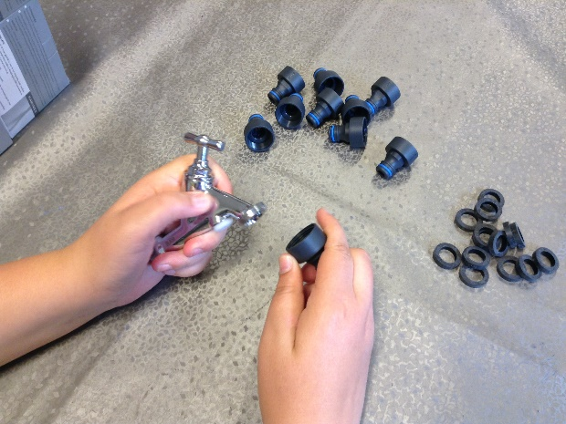
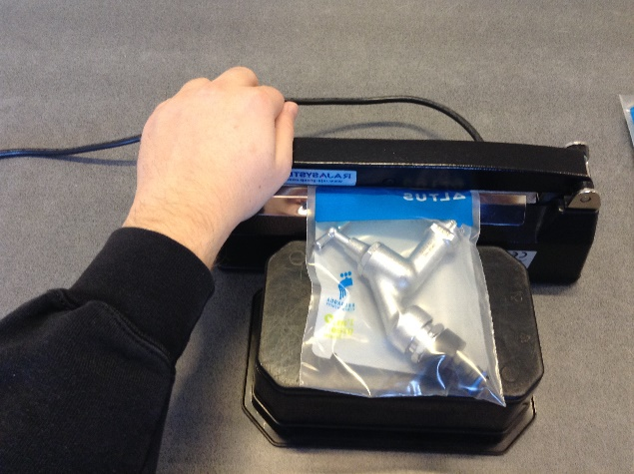
Bandwerk

Slide 14
Stappenplan

Slide 15
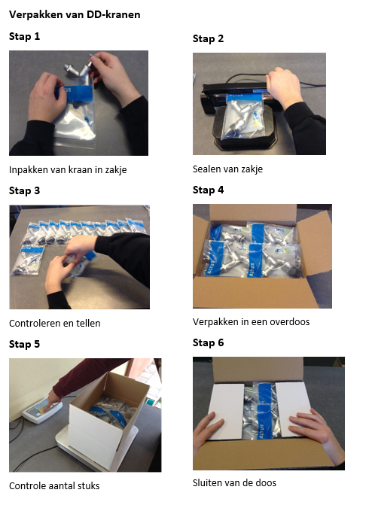

Slide 16
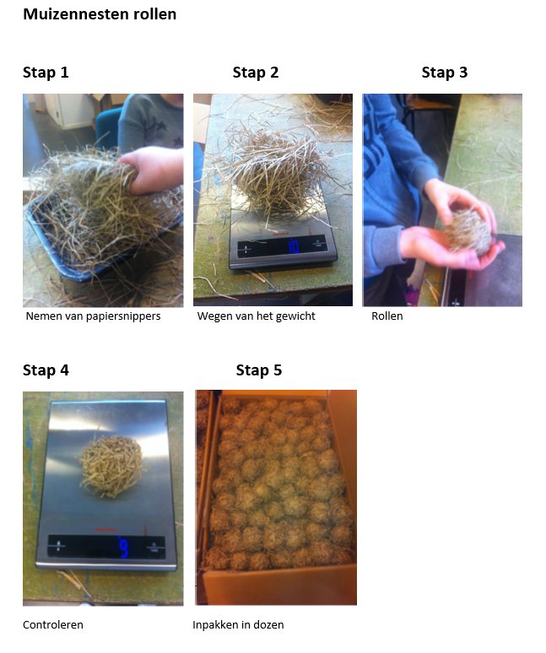

Slide 17
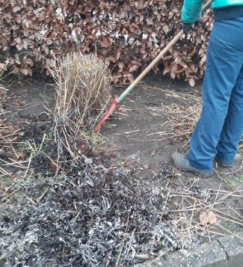
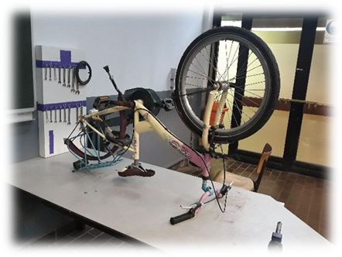
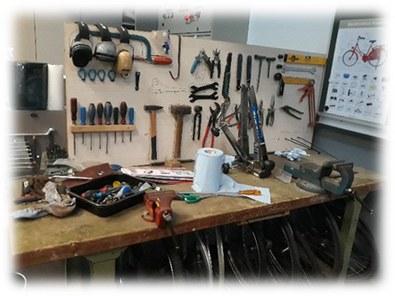
Atelierwerk
Aanleren van vaardigheden die nodig zijn om te werken in een groendienst en om kleine herstellingen uit te voeren.
Groenzorg
Onderhoud van het schooldomein
Onderhoud van kerkhof
Werken buiten de school
Aanplanten van perkjes of hagen
Klinkers leggen
Vanaf de tweede fase mogen de leerlingen met machines werken.
Fietsatelier
Reinigen van fietsen
Demonteren van fietswrakken
Monteren van eenvoudige onderdelen
Basisonderhoud van fietsen
Basisvaardigheden houtbewerking en schilderen

Slide 18
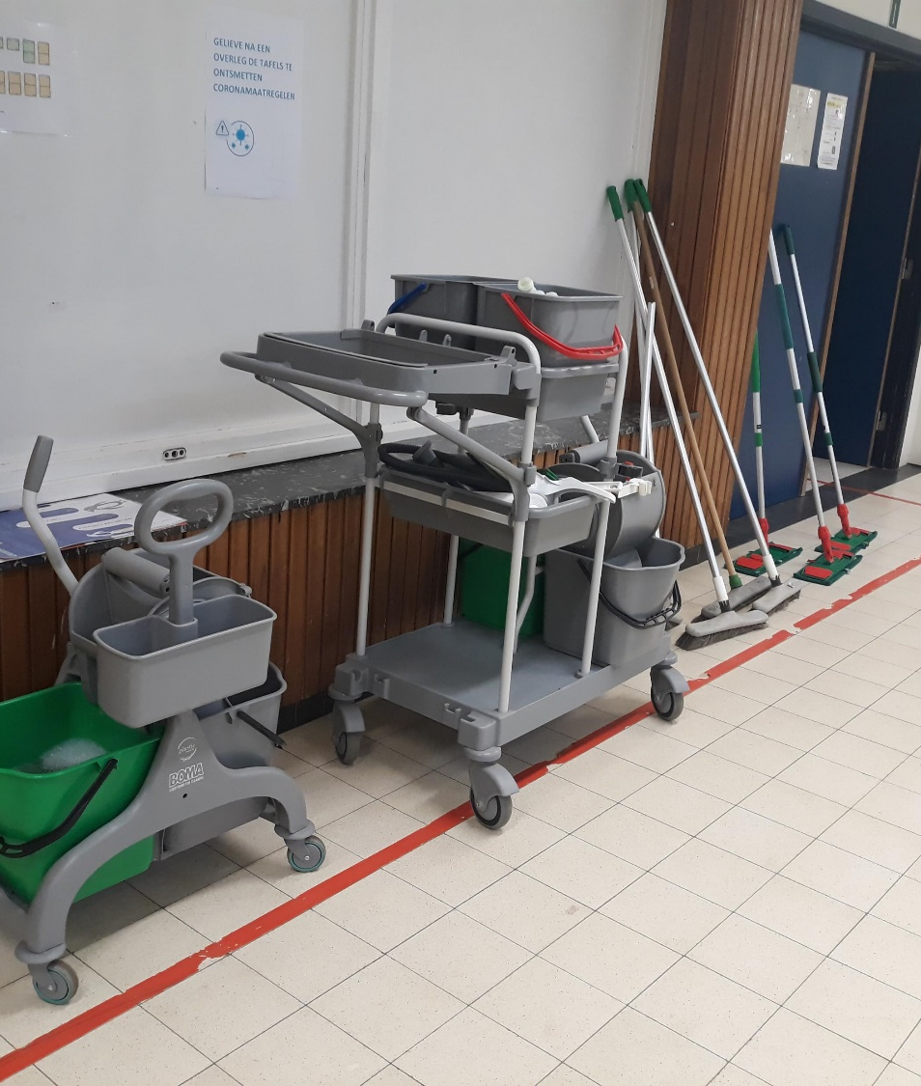
Onderhoudsatelier
Aanleren van industrieel onderhoud
Geen huishoudelijk onderhoud!
Onderhouden van refters, rusthuizen, bedrijven,…

Slide 19
Strijkatelier
Huishoudelijk strijken: handdoeken, zakdoeken
Industrieel strijken: strijken van kledij personeel, lakens en doeken van de school met bv strijkrol

Slide 20
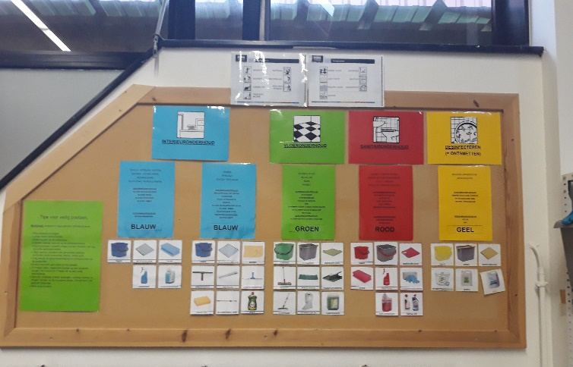
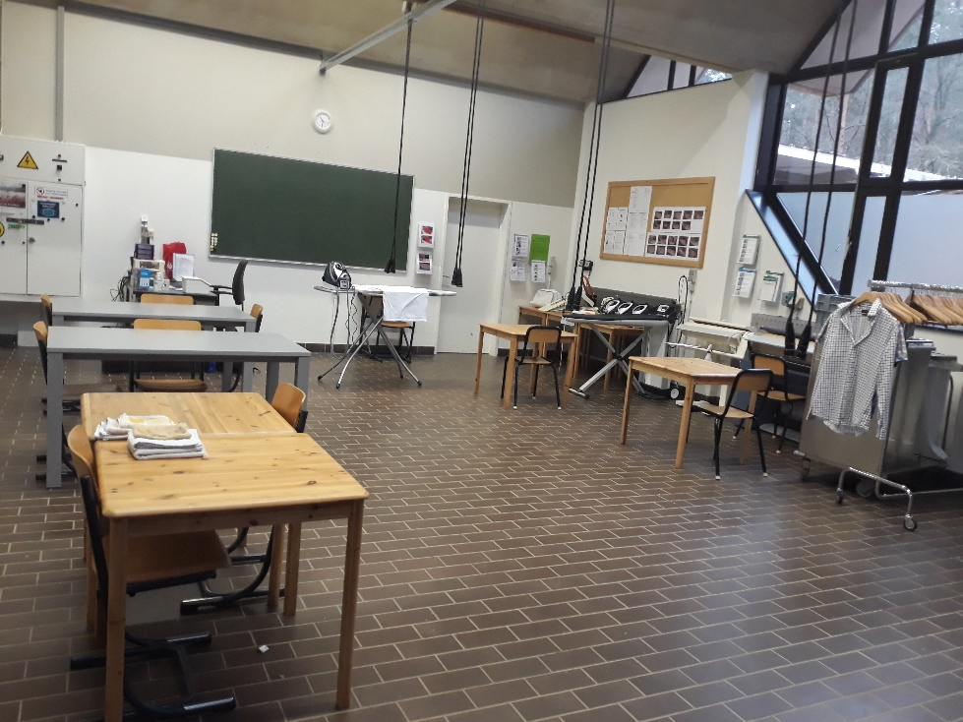
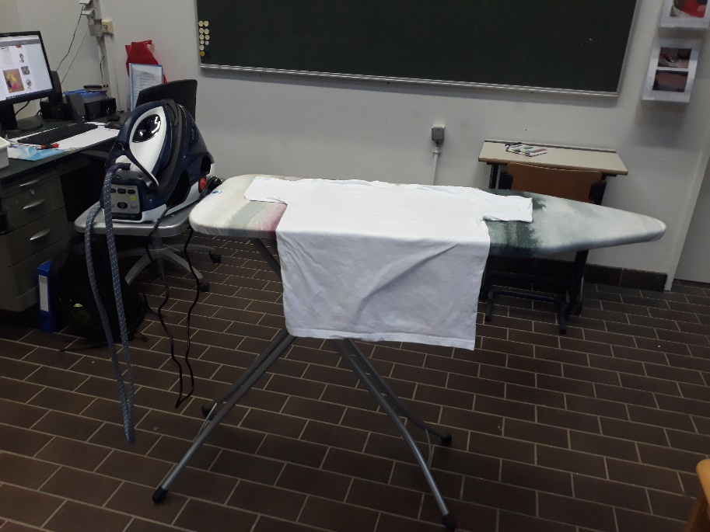
Strijkatelier

Slide 21
Werkatelier
Doel: overgang lager – secundair verzachten
Doosjes
Dieren verzorgen
Wandelen
Snoezelen
Onthaalmoment
…

Slide 22
Alternerend leren (optioneel)
Deeltijds traject voor het laatste schooljaar
2 dagen school en 3 dagen stage
Voorbereiding op tewerkstelling

Slide 23
Rapporten
3 rapporten per schooljaar
Per rapport evaluatie van:
Vakinhoudelijke prestaties
Werkhouding per vak
Algemene houding (attitude, discipline, orde, stiptheid)

Slide 24
Starters

Slide 25
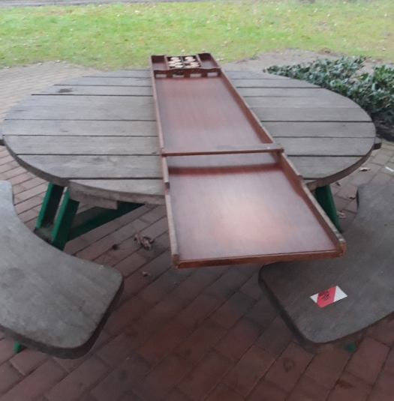
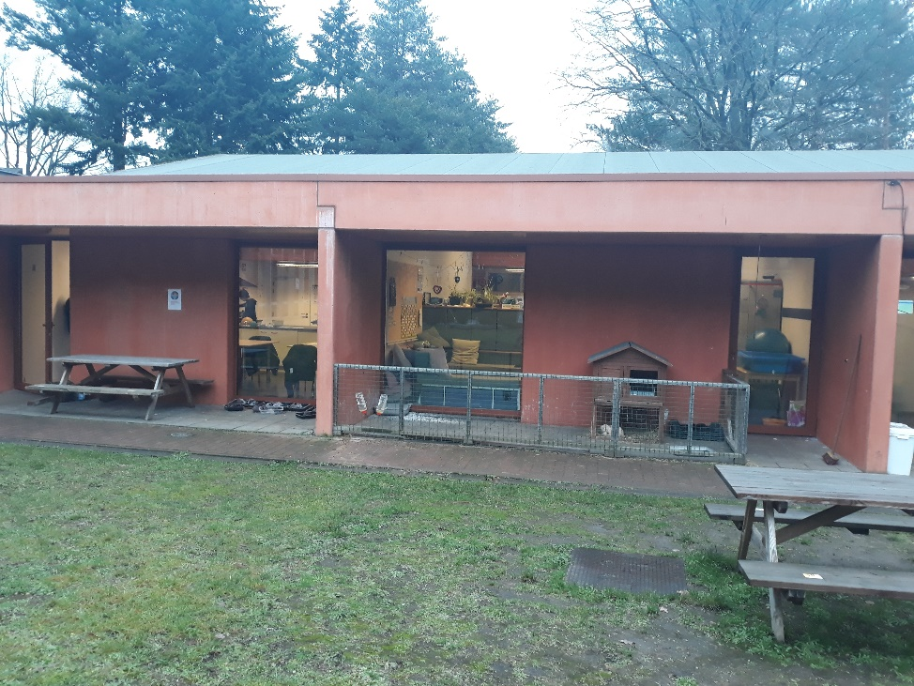
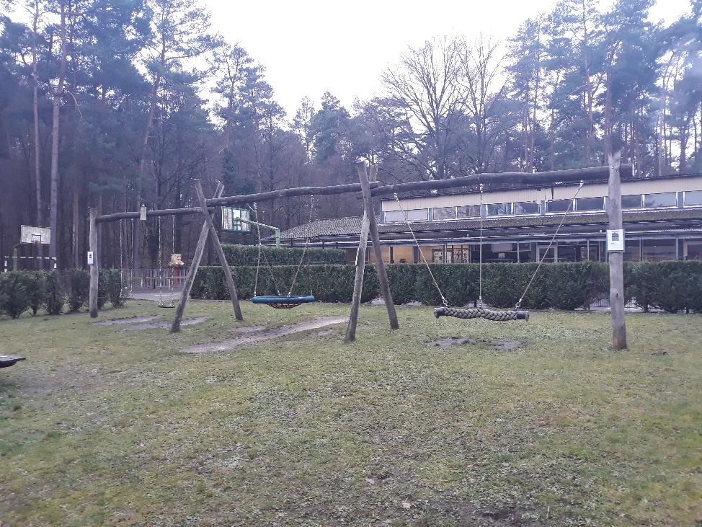
Speelplaats

Slide 26
Startklas | Schakelklas
Max. 8 leerlingen/klas Prikkelarm lokaal Rusthoek, zithoek, time-in in de klas Vaste plaats en eigen bank Stappenplannen Week-en dagkalender Visuele ondersteuning Time timer Hoofdtelefoon Eten en snacken in de klas … Rustige speelplaats | Aanpassingen waar nodig Rustige speelplaats

Slide 27
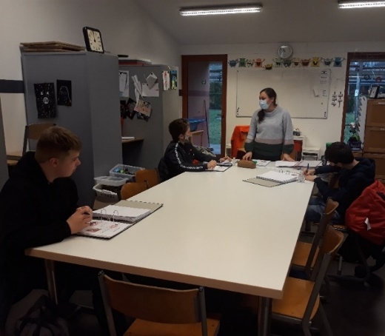
Klaslokaal startklas

Slide 28
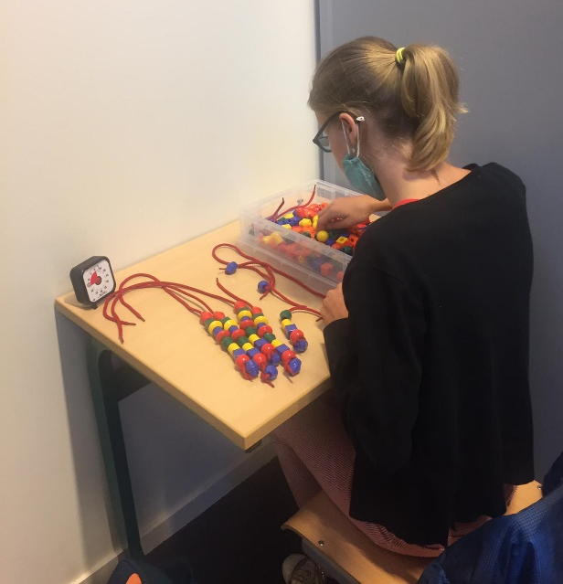
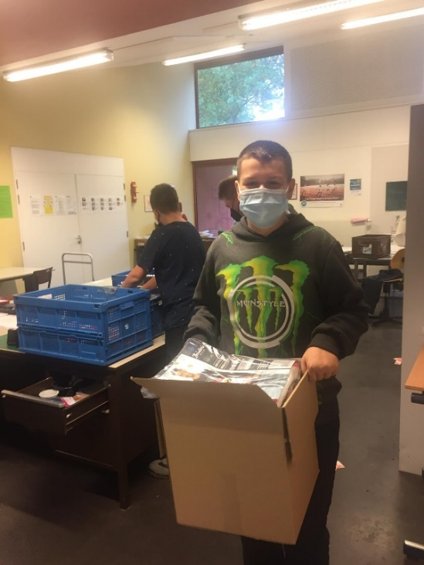
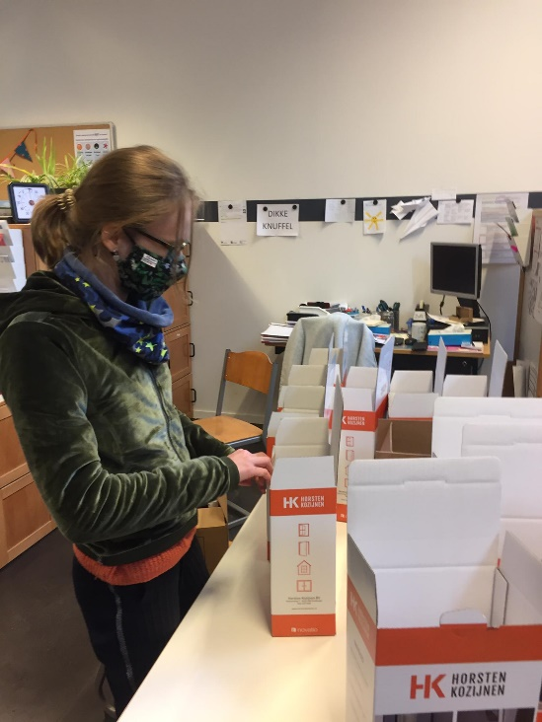
BGV

Slide 29
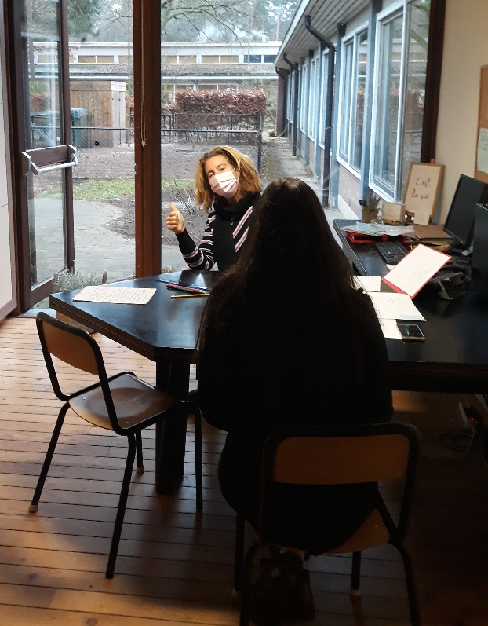
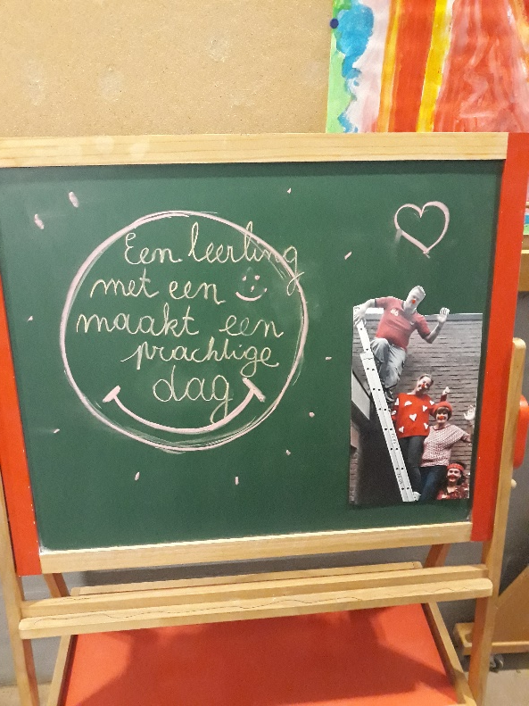
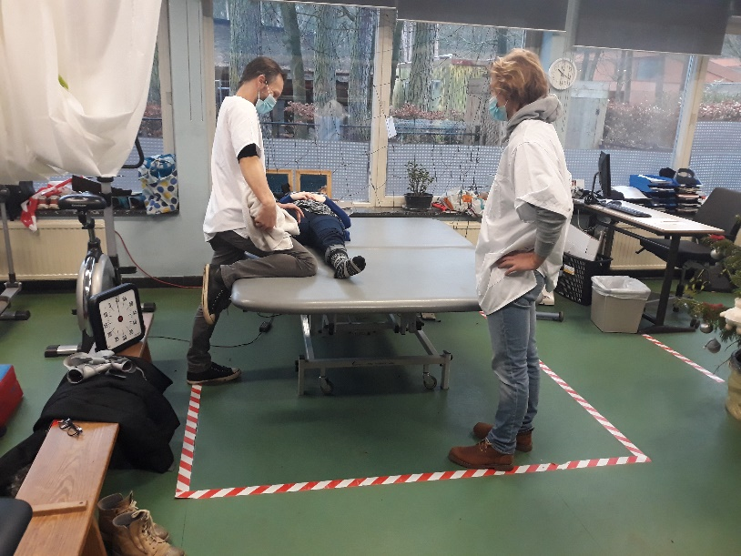
Team
Leerkrachten
Logopedist
Kinesist
Kinderverzorgsters
Orthopedagoog
Verpleging
Leerlingenbegeleiding
Technisch adviseur
Directieteam

Slide 30
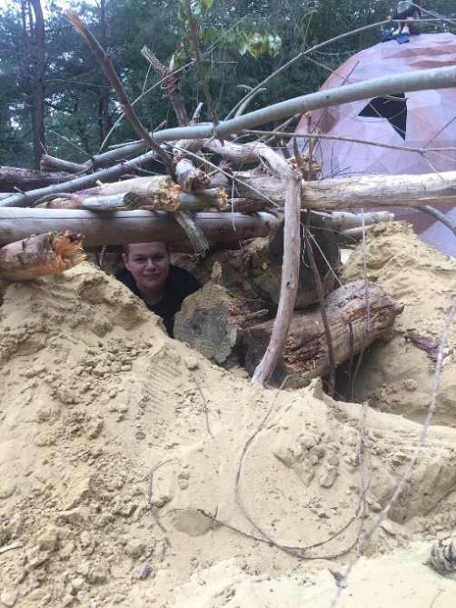
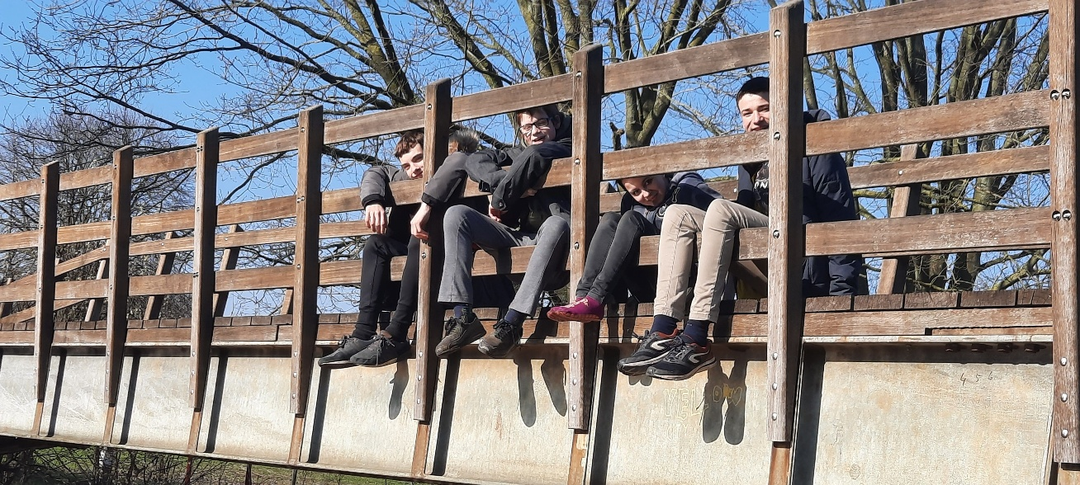
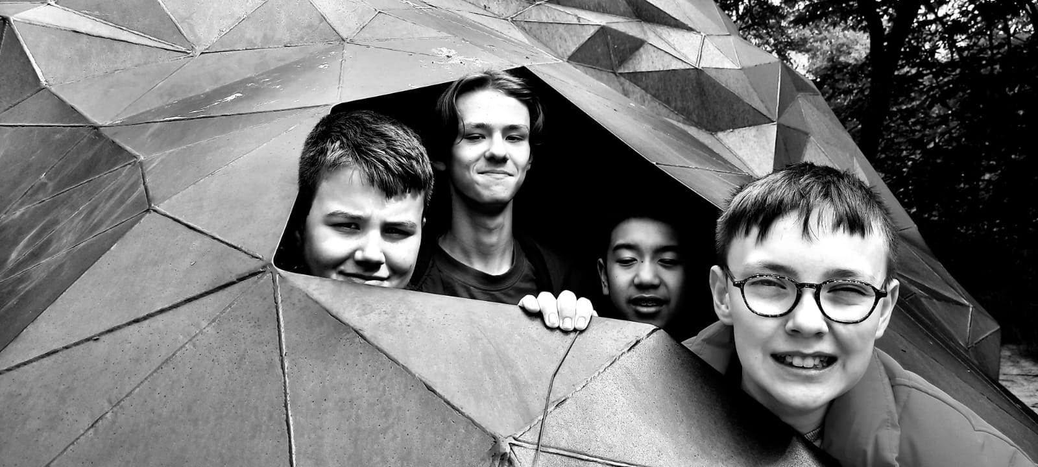
Welbevinden

Slide 31
Contacten met ouders
Kennismaking met nieuwe leerlingen
nu en eind augustus
Bespreking overgang (voor nieuwe leerlingen)
Oudercontacten
Klassenraden met ouders (incl. bespreken rapport)
Reflectieavond
Huisbezoeken
Telefonisch
Smartschool
Brieven via Smartschool
Schoolgids

Slide 32
Praktische info
Schooluren:
Maandag, dinsdag, donderdag, vrijdag: 8.55 uur – 16.00 uur
Woensdag: 8.55 uur – 12.30 uur
Bus:
Indien gewenst en vervoersgerechtigd wordt er busvervoer voorzien
Bij wijzigingen (verhuis, type, OV,…) moet dit opnieuw bekeken worden
Maaltijden:
Lunchpakket meebrengen
Geen warme maaltijden / geen soep
Leerlingen op MFC: krijgen ‘s avonds warme maaltijd

Slide 33
Aanmeldingsprocedure
Online aanmelden via https://www.de3master.be
Het oefenscherm is reeds actief (= niet officieel aanmelden, enkel oefenaanmeldingen)
Let op! Effectief aanmelden kan pas vanaf 10 maart 2025 om 10u
Het invullen van de plaatsen gebeurt op basis van de combinatie chronologie / toeval. Aangemelde leerlingen krijgen hierover bericht op 4/4. Aanmeldingen voor OV1 worden bekeken samen met de school Nautica in Merksplas (complementaire werking)
Voorrangsperiode lopende voor:
Broers en zussen
Kinderen van personeel

Slide 34
Aanmeldingsscherm
Oefenscherm op https://www.de3master.be (reeds actief)
Goed informeren:
Attestering en advies van het CLB over de opleidingsvorm
Diagnose ASS?
Busvervoer:
http://onderwijs.vlaanderen.be/vind-de-meest-nabije-school-voor-buitengewoon-onderwijs
Voor vragen hierover: Els Van Pelt 014/85 00 52

Slide 35
Aandachtspunten
Vrije plaatsen:
Tijdig aanmelden is belangrijk * met de datum en het tijdstip wordt deels rekening gehouden
Indien nood aan MFC: ook daar rechtstreeks aanmelden Apart aanmeldingssysteem, dus niet via de school. Voor een aanmelding dient een A-document opgesteld te worden. (CLB – mutualiteit)

Slide 36
Hoe verder kennismaken
Doedag: dinsdag 11 februari 2025
Opendeurdag: zondag 27 april 2025

Slide 37
Vragen? Voor vragen nadien kan u contact opnemen met Els van Pelt: els.van.pelt@de3master.be 014/85.00.52 Ben je al fan van onze facebookpagina De 3master Campus Kasterlee secundair onderwijs | Facebook

